Slide 1
GPRMAX SIMULATION
2020. 02. 07.
Woong Kang

Slide 2
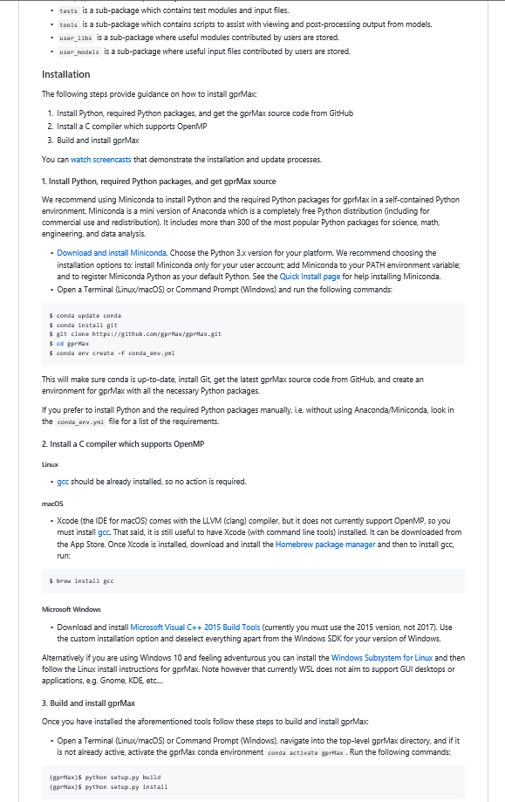
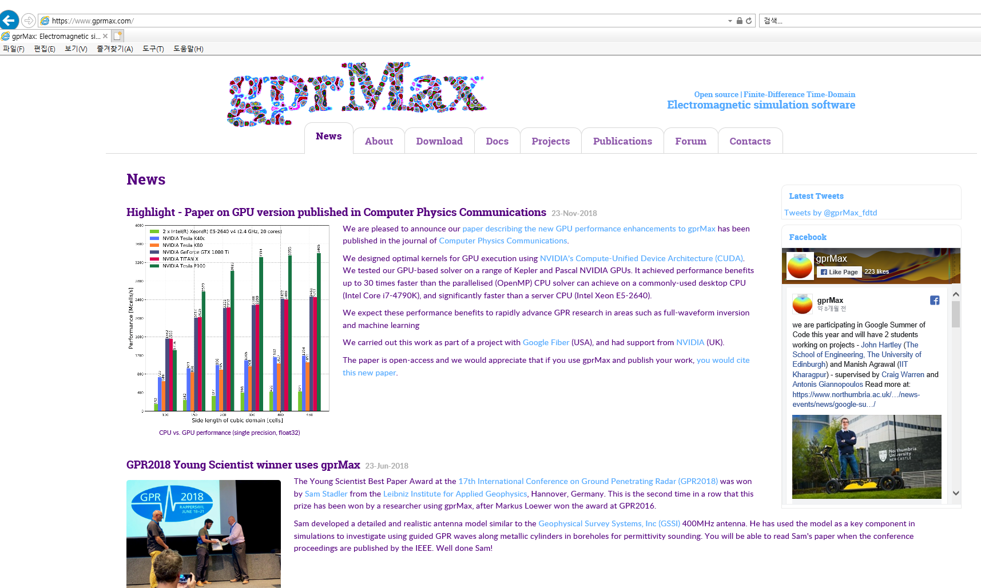
Install
https://www.gprmax.com → Download

Slide 3
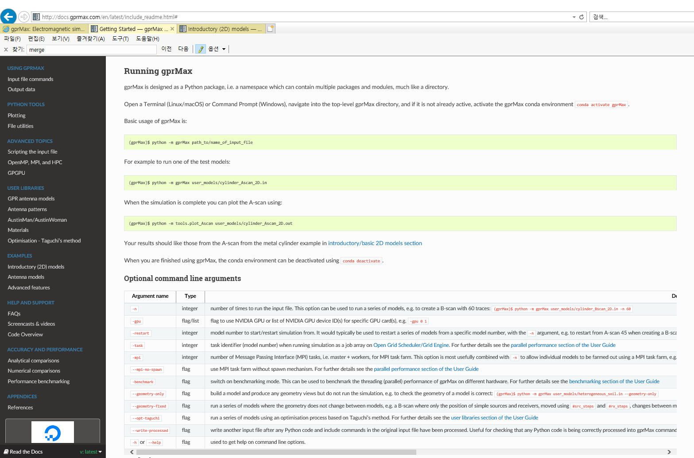
실행 &업데이트
https://www.gprmax.com → Docs → Getting Started
1. 시뮬레이션 수행을 위한 .in 파일 작성
2. 명령프롬프트에서 설치된 gprMax 폴더로 이동 (ex. C:\Users\Name\gprMax)
3. conda_activate_gprMax → gprMax가 activation 됨.
4. .in 파일의 실행은 python –m gprMax 폴더명/.in 파일명
5. 종료 후 conda_deactivate → gprMax가 deactivation 됨.

Slide 4
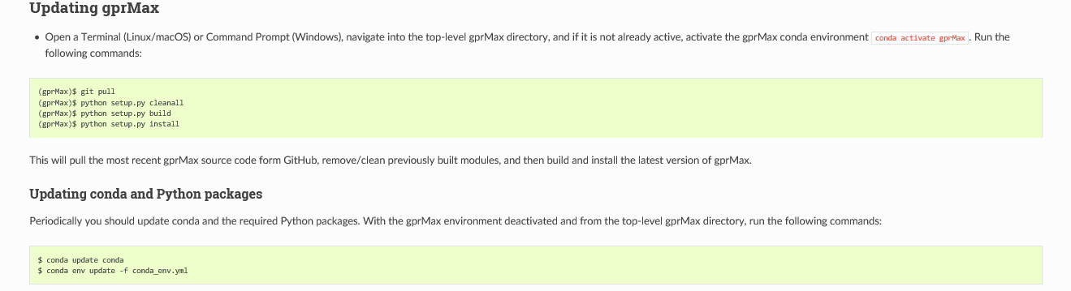
실행 &업데이트
https://www.gprmax.com → Docs → Getting Started
수시로 버전업 되므로 업데이트 필요.

Slide 5
GPR 스캔 기본 개념
C 스캔: (Grid survey)
2차원 격자 지점에 대해 각각
펄스를 쏘고 받을 때
3차원 볼륨 영상 또는
Isosurface 영상 생성.
각 측선 B 스캔 데이터를 모으면
C 스캔 영상화 가능.
멀티채널 시스템의 스캔방식
A 스캔:
한 포인트에서 펄스를
쏘고 받을 때.
1차원 펄스 파형 생성
B 스캔: (Line survey)
측선을 따라 이동하면서
펄스를 쏘고 받을 때.
2차원 펄스 집합 또는
영상(펄스 크기) 생성.
가장 기본적이고 일반적인 GPR
탐사 방식.
gprMax 도 B 스캔까지 구현되어 있음.

Slide 6
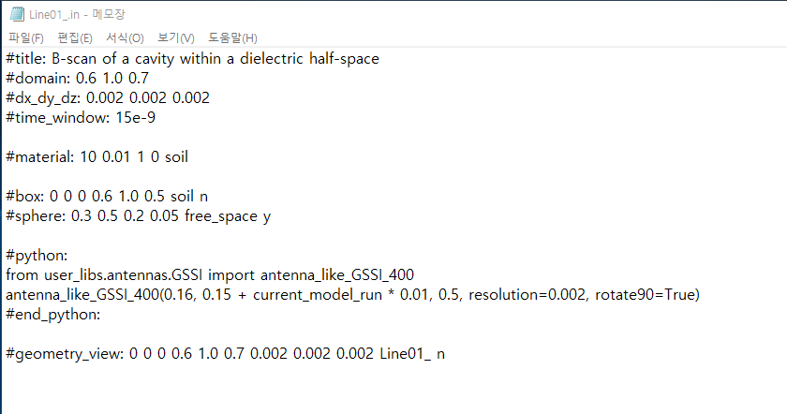
.in 파일 (Model_01)
#domain: 전체 시뮬레이션 영역 (x, y, z: 0~0.6m, 0~1.0m, 0~0.7m)
#dx_dy_dz: 셀 길이 (dx = dy = dz = 2mm)
#time_window: 레이다 신호가 들어오는 시간영역 범위 (15 nsec, 실제 탐사장비의 time window 범위는 보통 40~50nsec 정도임)
#material: 매질 사용자 정의 (토양, 유전율 10, 전기전도도 0.01S/m, 투자율 1)
#box: 토양 영역 설정(x, y, z: 0~0.6m, 0~1.0m, 0~0.5m) *z축 방향 0.5~0.7m: 공기
#sphere: 싱크홀 영역(중심 x, y, z: 0.3, 0.5, 0.2m, 반경 0.05m), free_space: 자유공간 (툴에 정의되어 있음), y: dielectric smoothing 적용
#python~#end_python:
안테나 모델 (Library에 포함, GSSI_400: GSSI사 400MHz)
안테나 모델 위치 및 B스캔 설정, (x, y, z) = 0.16, 0.16, 0.5m 부터 y축 방향으로 0.01m씩 이동하며 데이터 취득.
Current_model_run 초기값 = 1
안테나 모델별 resolution 설정값 존재,
rotate90: 안테나 회전 설정 (B스캔 방향 및 TX, RX 안테나 방향 고려
#geometry_view: 설정한 모델 구조 확인
→ .vti 파일 생성, Paraview에서 확인 가능

Slide 7
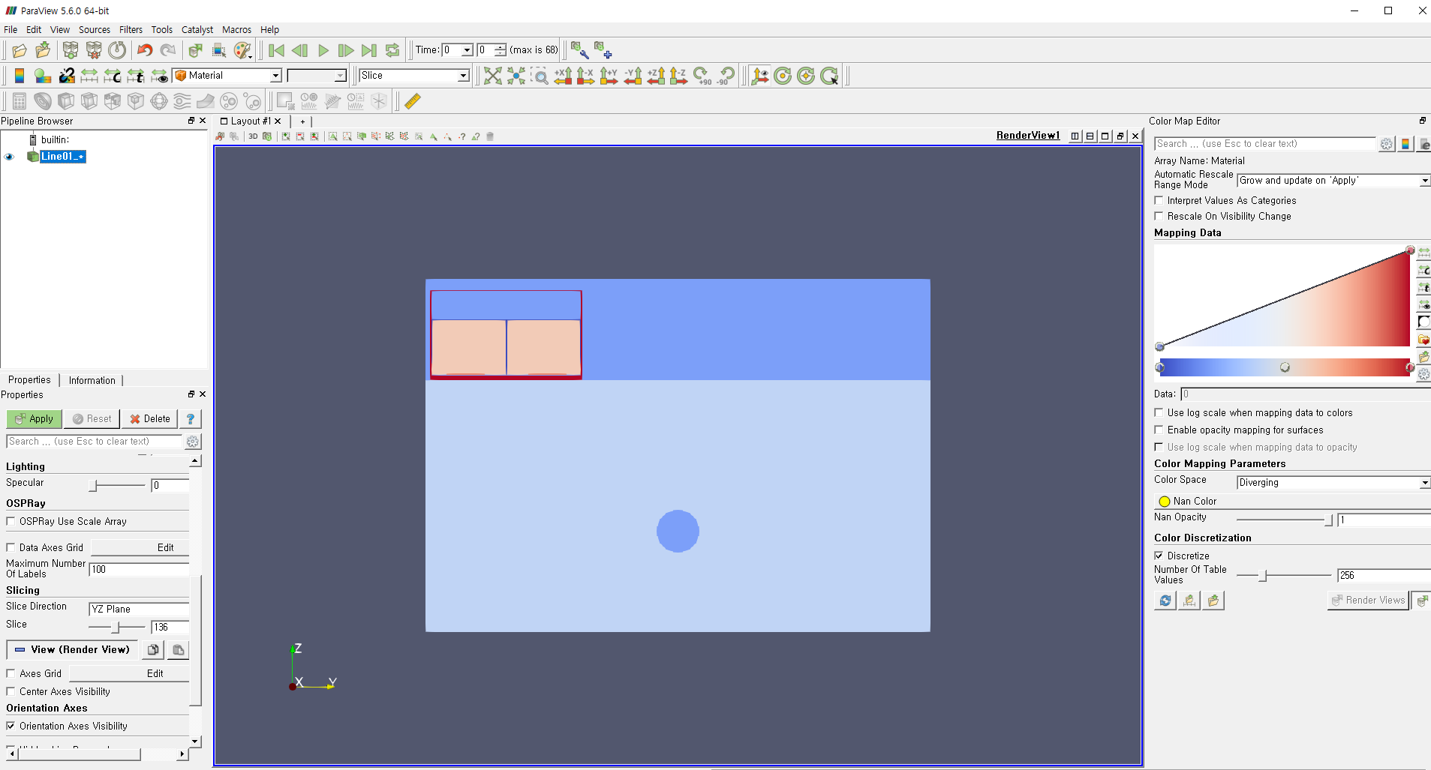
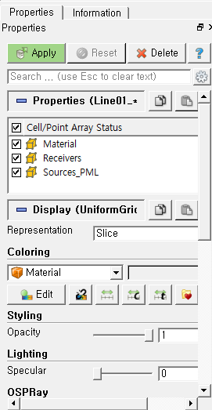
.in 파일 (Model_01)
Paraview 프로그램 실행 후, user_models/Model_01/Line01_.vti 파일 열면
Slice 선택 -> Slice Direction 및 Slice 번호 적절히 선택하면 모델링 단면 확인 가능

Slide 8
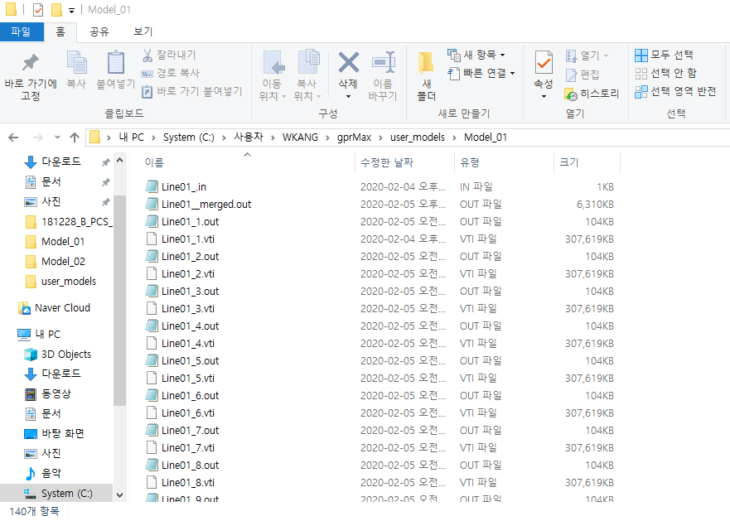
.in 파일 (Model_01)
설정된 모델의 B스캔에서 측점은 총 69개 이므로,
명령프롬프트에서 python –m gprMax user_models/Model_01/Line01_.in –n 69 –gpu 으로 실행하면
아래 그림과 같이 .out 및 .vti 파일 생성
Line01_1.out 부터 Line01_69.out 까지 생성되는데 (Line01_merged.out 은 없는 상태)
이것은 각각의 지점에서 쏘고 받은 A 스캔 데이터임.
B 스캔 영상화를 위해
다시 명령프롬프트에서 python –m tools.outputfiles_merge user_models/Model_01/Line01_
을 실행하면 Line01_merged.out 파일 생성
이후 tools/MATLAB_scripts 폴더로 이동
plot_Bscan.m 파일 MATLAB으로 열어서 실행
데이터 파일 선택해야 하는데
user_models/Model_01/Line01_merged.out 파일 선택
MATLAB 커맨드 창에서 Ex, Ey, Ez 중에 선택하라고 나옴
모델링된 안테나는 X축으로 설정되어 있으므로
Ex 입력

Slide 9
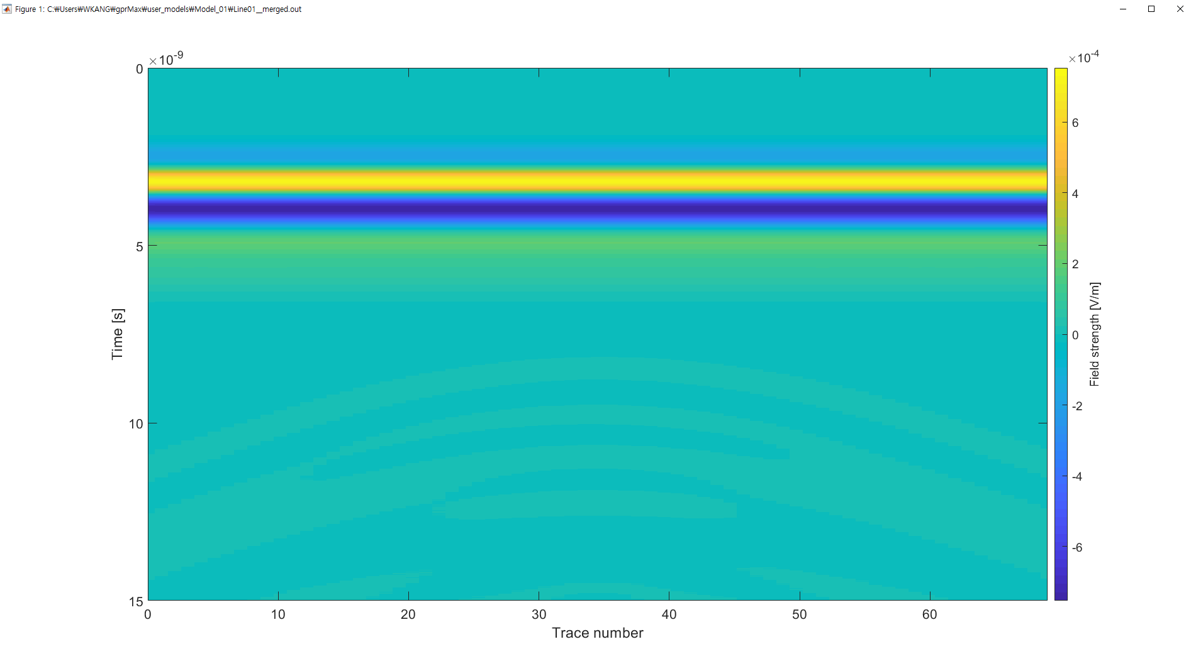
.in 파일 (Model_01) 시뮬레이션 결과
TX, RX 안테나 직접파 신호
직접파 신호는
땅속으로 전파가 투과되지
않고 TX 에서 RX 쪽으로
지표면을 따라
전파가 바로 전달된 신호임.
싱크홀(공동) 모델 반사신호
: 전파 감쇠로 싱크홀 반사신호 크기 약화됨.

Slide 10
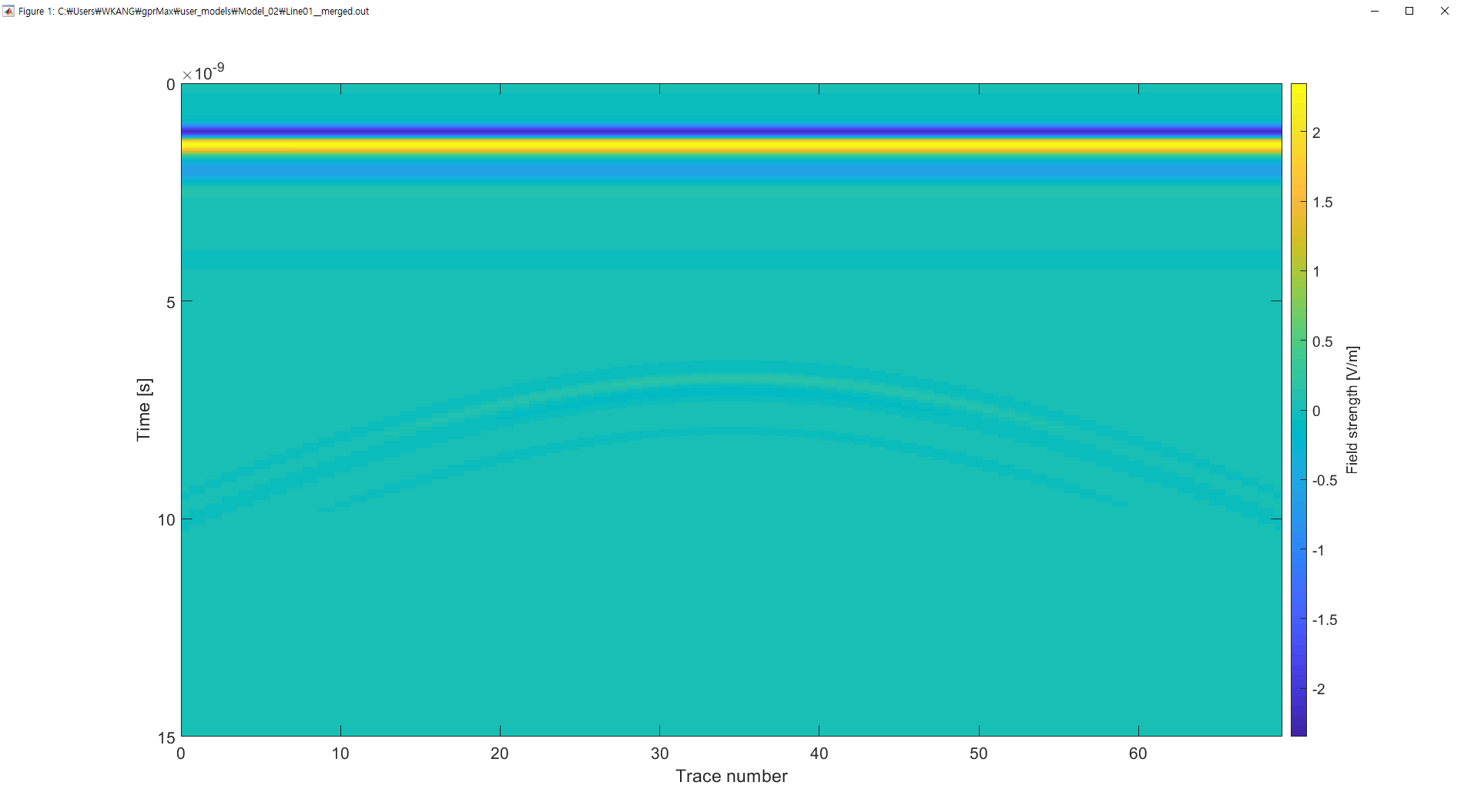
.in 파일 (Model_02)의 결과
구조는 Model_01과 동일하게 유지하고, 안테나 종류만 변경(GSSI사 1.5GHz 모델)하여 시뮬레이션함.
Model_02가 훨씬 고주파 안테나이므로 파형이 샤프해짐.
TX, RX 안테나 직접파 신호
공동모델 반사신호

Slide 11
기타
GPU 사용한 시뮬레이션 관련: https://github.com/gprMax/gprMax/issues/162 참조

